Slide 1
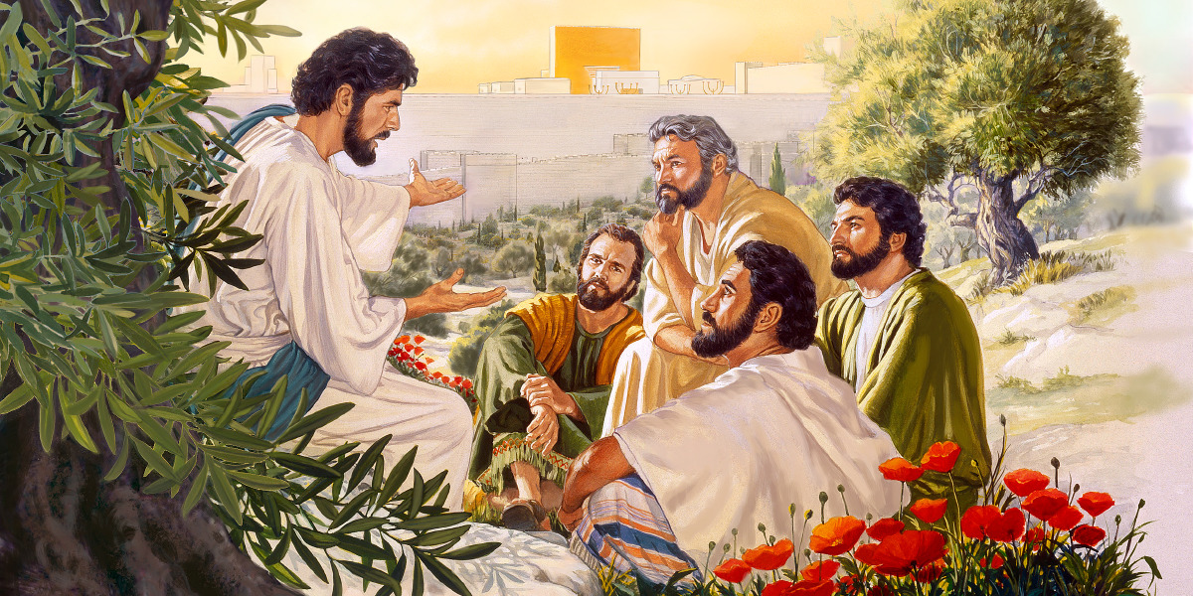
33º DOMINGO DO TEMPO COMUM

Slide 2
ENTRADA
MEUS PENSAMENTOS SÃO DE PAZ E NÃO DE AFLIÇÃO, DIZ O SENHOR.
VÓS ME INVOCAREIS, E HEI DE ESCUTAR-VOS,
E VOS TRAREI DE VOSSO CATIVEIRO, DE ONDE ESTIVERDES.

Slide 3
ENTRADA
1. FAVORECESTES, Ó SENHOR, A VOSSA TERRA,
LIBERTASTES OS CATIVOS DE JACÓ.

Slide 4
ENTRADA
MEUS PENSAMENTOS SÃO DE PAZ E NÃO DE AFLIÇÃO, DIZ O SENHOR.
VÓS ME INVOCAREIS, E HEI DE ESCUTAR-VOS,
E VOS TRAREI DE VOSSO CATIVEIRO, DE ONDE ESTIVERDES.

Slide 5
ENTRADA
2. PERDOASTES O PECADO AO VOSSO POVO,
ENCOBRISTES TODA A FALTA COMETIDA.

Slide 7


PENTECOSTES

Slide 8
ATO PENITENCIAL
SENHOR, QUE VIESTES NÃO PARA CONDENAR, MAS PARA PERDOAR, TENDE PIEDADE DE NÓS.
SENHOR, TENDE PIEDADE DE NÓS! (2X)

Slide 9
ATO PENITENCIAL
CRISTO, QUE VOS ALEGRAIS PELO PECADOR ARREPENDIDO,
TENDE PIEDADE DE NÓS.
CRISTO, TENDE PIEDADE DE NÓS! (2X)

Slide 10
ATO PENITENCIAL
SENHOR, QUE MUITO PERDOAIS A QUEM MUITO AMA, TENDE PIEDADE DE NÓS.
SENHOR, TENDE PIEDADE DE NÓS! (2X)

Slide 12
HINO DE LOUVOR
GLÓRIA, GLÓRIA, GLÓRIA A DEUS! GLÓRIA A DEUS NAS ALTURAS! (2X)
E PAZ NA TERRA AOS HOMENS POR ELE AMADOS.
SENHOR DEUS, REI DOS CÉUS, DEUS PAI TODO-PODEROSO:
NÓS VOS LOUVAMOS, NÓS VOS BENDIZEMOS,

Slide 13
HINO DE LOUVOR
NÓS VOS ADORAMOS, NÓS VOS GLORIFICAMOS,
NÓS VOS DAMOS GRAÇAS, POR VOSSA IMENSA GLÓRIA.
GLÓRIA, GLÓRIA, GLÓRIA A DEUS! GLÓRIA A DEUS NAS ALTURAS! (2X)

Slide 14
HINO DE LOUVOR
SENHOR JESUS CRISTO, FILHO UNIGÊNITO,
SENHOR DEUS, CORDEIRO DE DEUS, FILHO DE DEUS PAI.
VÓS QUE TIRAIS O PECADO DO MUNDO, TENDE PIEDADE DE NÓS.

Slide 15
HINO DE LOUVOR
VÓS QUE TIRAIS O PECADO DO MUNDO, ACOLHEI A NOSSA SÚPLICA.
VÓS QUE ESTAIS À DIREITA DO PAI, TENDE PIEDADE DE NÓS.
GLÓRIA, GLÓRIA, GLÓRIA A DEUS! GLÓRIA A DEUS NAS ALTURAS! (2X)

Slide 16
HINO DE LOUVOR
SÓ VÓS SOIS O SANTO, SÓ VÓS O SENHOR,
SÓ VÓS O ALTÍSSIMO, JESUS CRISTO,
COM O ESPÍRITO SANTO, NA GLÓRIA DE DEUS PAI.
GLÓRIA, GLÓRIA, GLÓRIA A DEUS! GLÓRIA A DEUS NAS ALTURAS! (2X)
AMÉM! AMÉM!

Slide 18
SALMO RESPONSORIAL
O SENHOR VIRÁ JULGAR A TERRA INTEIRA; COM JUSTIÇA JULGARÁ.

Slide 20
ACLAMAÇÃO
ALELUIA, ALELUIA, ALELUIA, ALELUIA
LEVANTAI VOSSA CABEÇA E OLHAI, POIS A VOSSA REDENÇÃO SE APROXIMA!
ALELUIA, ALELUIA, ALELUIA, ALELUIA

Slide 22
APRESENTAÇÃO DAS OFERENDAS
DO NASCER DO SOL ATÉ O SEU OCASO,
LOUVADO SEJA ONOME DO SENHOR! (2X)

Slide 23
APRESENTAÇÃO DAS OFERENDAS
LOUVAI, LOUVAI, Ó SERVOS DO SENHOR, LOUVAI, LOUVAI O NOME DO SENHOR!

Slide 24
APRESENTAÇÃO DAS OFERENDAS
DO NASCER DO SOL ATÉ O SEU OCASO,
LOUVADO SEJA ONOME DO SENHOR! (2X)

Slide 25
APRESENTAÇÃO DAS OFERENDAS
BENDITO SEJA O NOME DO SENHOR,
AGORA E POR TODA A ETERNIDADE!

Slide 26
APRESENTAÇÃO DAS OFERENDAS
DO NASCER DO SOL ATÉ O SEU OCASO,
LOUVADO SEJA ONOME DO SENHOR! (2X)

Slide 27
APRESENTAÇÃO DAS OFERENDAS
O SENHOR ESTÁ ACIMA DAS NAÇÕES.
SUA GLÓRIA VAI ALÉM DOS ALTOS CÉUS.

Slide 28
APRESENTAÇÃO DAS OFERENDAS
DO NASCER DO SOL ATÉ O SEU OCASO,
LOUVADO SEJA ONOME DO SENHOR! (2X)

Slide 29
APRESENTAÇÃO DAS OFERENDAS
QUEM PODE COMPARAR-SE AO NOSSO DEUS,
QUE SE INCLINA PARA OLHAR O CÉU E A TERRA

Slide 31
SANTO
SANTO, SANTO, SANTO
SENHOR DEUS DO UNIVERSO
O CÉU E A TERRA PROCLAMAM
A VOSSA GLÓRIA
HOSANA NAS ALTURAS

Slide 32
SANTO
BENDITO O QUE VEM
EM NOME DO SENHOR
HOSANA NAS ALTURAS (2X)

Slide 34
COMUNHÃO
PARA MIM SÓ HÁ UM BEM: É ESTAR COM DEUS,
É COLOCAR O MEU REFÚGIO NO SENHOR.

Slide 35
COMUNHÃO
1. COMO DEUS É TÃO BONDOSO PARA OS JUSTOS,
PARA AQUELES QUE TÊM PURO O CORAÇÃO.
MAS POR POUCO OS MEUS PÉS NÃO RESVALARAM,
E QUASE ESCORREGARAM OS MEUS PASSOS.

Slide 36
COMUNHÃO
PARA MIM SÓ HÁ UM BEM: É ESTAR COM DEUS,
É COLOCAR O MEU REFÚGIO NO SENHOR.

Slide 37
COMUNHÃO
2. MAS AGORA ESTAREI SEMPRE CONVOSCO,
PORQUE VÓS ME SEGURASTES PELA MÃO;
VOSSO CONSELHO VAI GUIAR-ME E CONDUZIR-ME
PARA LEVAR-ME FINALMENTE À VOSSA GLÓRIA.

Slide 38
COMUNHÃO
PARA MIM SÓ HÁ UM BEM: É ESTAR COM DEUS,
É COLOCAR O MEU REFÚGIO NO SENHOR.

Slide 39
COMUNHÃO
3. PARA MIM, O QUE HÁ NO CÉU FORA DE VÓS?
SE ESTOU CONVOSCO, NADA MAIS ME ATRAI NA TERRA!
DEUS É O APOIO E O FUNDAMENTO DA MINH'ALMA,
É MINHA PARTE E MINHA HERANÇA PARA SEMPRE!

Slide 41
PÓS-COMUNHÃO
CREIO EM TI, SENHOR, CREIO NO TEU AMOR
NA TUA FORÇA QUE SUSTENTA O MUNDO
CREIO NO TEU SORRISO QUE FAZ BRILHAR O CÉU
E NO TEU CANTO QUE ME DÁ ALEGRIA

Slide 42
PÓS-COMUNHÃO
CREIO EM TI, SENHOR, CREIO NA TUA PAZ
NA TUA VIDA QUE FAZ BELA A TERRA
NA TUA LUZ QUE CLAREIA A NOITE
ROTA SEGURA NO MEU CAMINHO

Slide 43
PÓS-COMUNHÃO
CREIO EM TI, SENHOR, CREIO QUE TU ME AMAS
QUE ME SUSTENTAS, QUE ME DÁS O PERDÃO
QUE TU ME GUIAS PELAS ESTRADAS DO MUNDO
QUE ME DARÁS A VIDA ETERNA

Slide 45
FINAL
CORAÇÕES ARDENTES, PÉS A CAMINHO
DA IGREJA LOCAL AOS CONFINS DO MUNDO
CORAÇÕES ARDENTES, PÉS A CAMINHO
DA IGREJA LOCAL AOS CONFINS DO MUNDO.

Slide 46
FINAL
VAMOS ALÉM-FRONTEIRAS EM MISSÃO
NUMA RESPOSTA DE AMOR E DE GRATIDÃO
CONJUGANDO HUMILDES O VERBO AMAR
RESPLANDECENDO A GRAÇA DA VOCAÇÃO.

